Slide 1
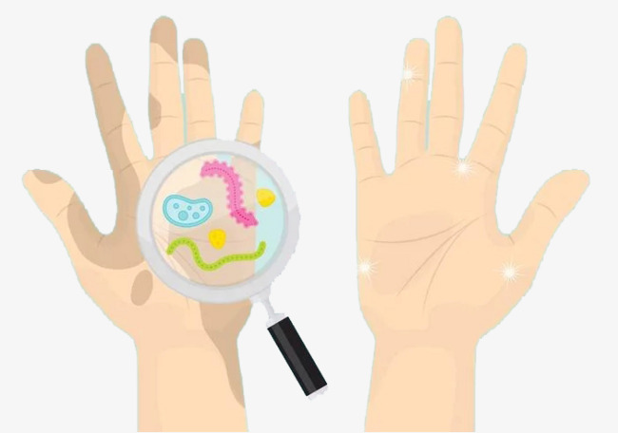

Slide 2
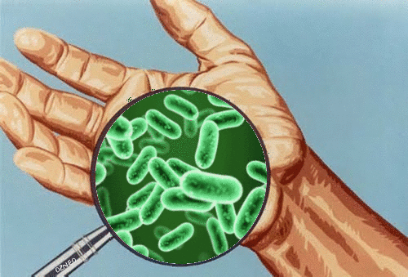
Les mains sales ou propres ?

Slide 3
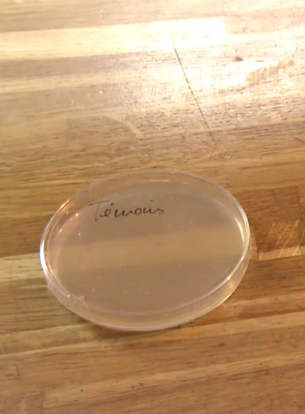
L’expérience témoin
Il fait une soupe et il la verse qu' il ferme sans y toucher :

Slide 4
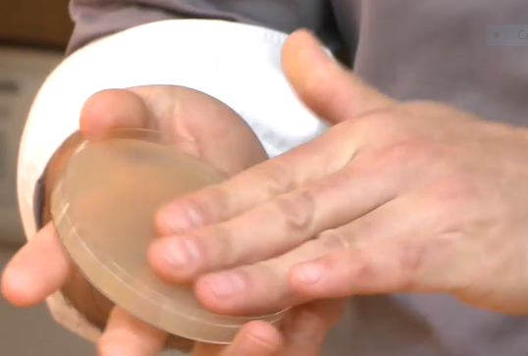
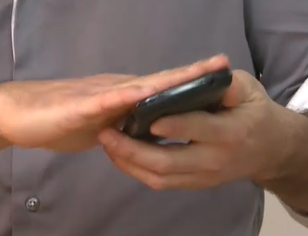
Expérience numéro 2 :
Il prend la deuxième boite et touche des objets sales et puis il touche le contenu de la boite

Slide 5
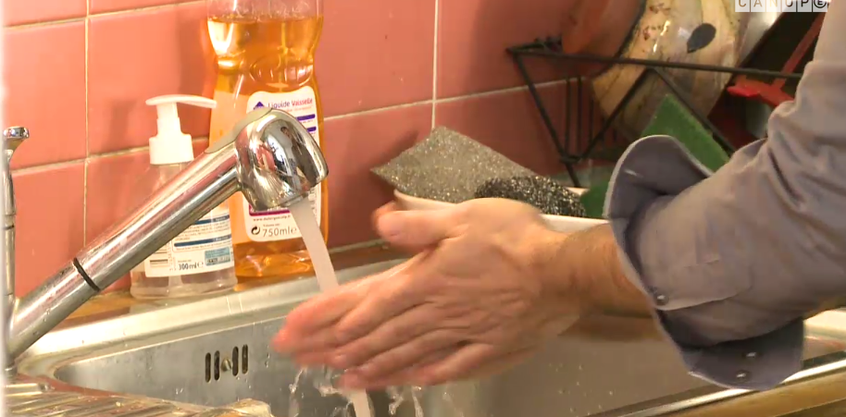
Expérience numéro 3
Il se lave les mains et touche le contenu de la troisième boite

Slide 6
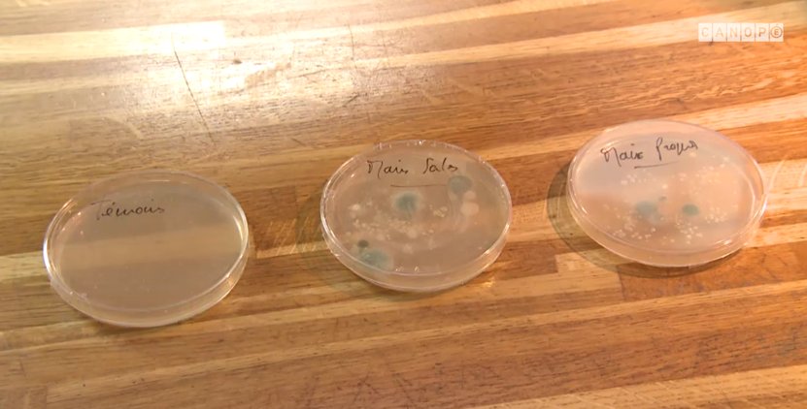
Voici les résultats

Slide 7


